Slide 1


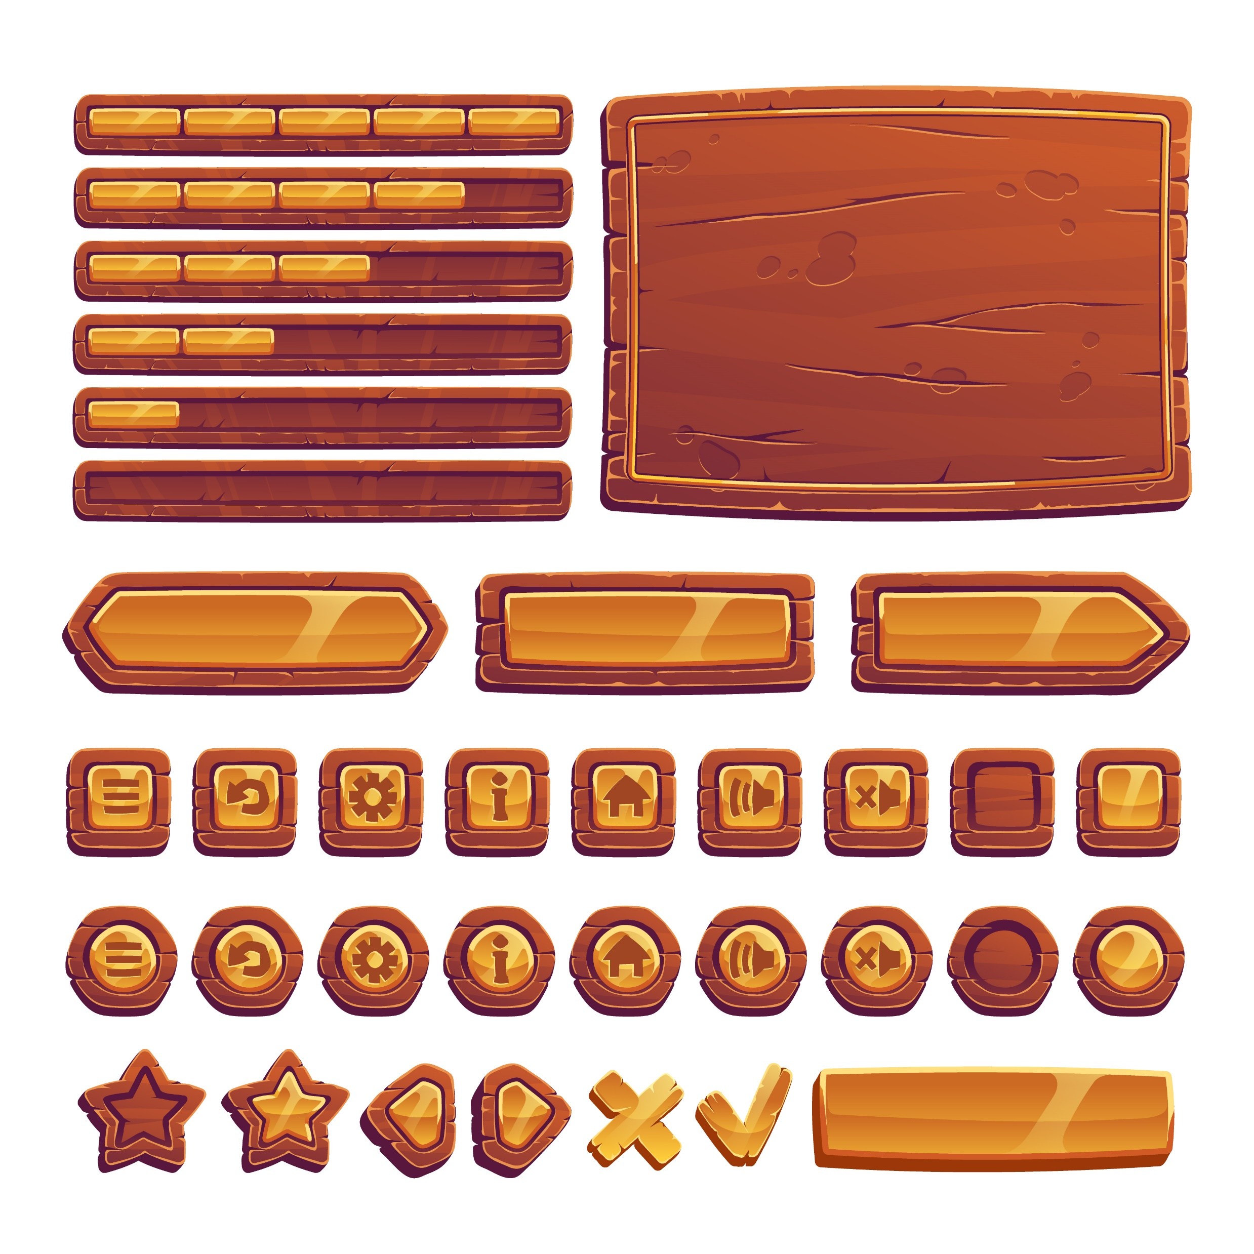



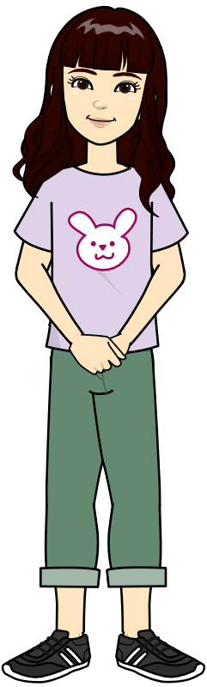

1
2
3
4
5
6
7
8
9
10
Revision units 3+ 4
T. Entisar Al-Obaidallah
11
12
13
14
15

Slide 2

اسم الطالبة
اسم الطالبة
اسم الطالبة
اسم الطالبة
اسم الطالبة
اسم الطالبة
اسم الطالبة
اسم الطالبة
اسم الطالبة
اسم الطالبة
اسم الطالبة
اسم الطالبة
اسم الطالبة
اسم الطالبة
اسم الطالبة
اسم الطالبة
اسم الطالبة
اسم الطالبة
اسم الطالبة
اسم الطالبة
اسم الطالبة
اسم الطالبة
اسم الطالبة
اسم الطالبة
اسم الطالبة
اسم الطالبة
اسم الطالبة
اسم الطالبة

Slide 3



السؤال الأول
The rooms need to be………..
cleaning
cleans
cleaned

Slide 4
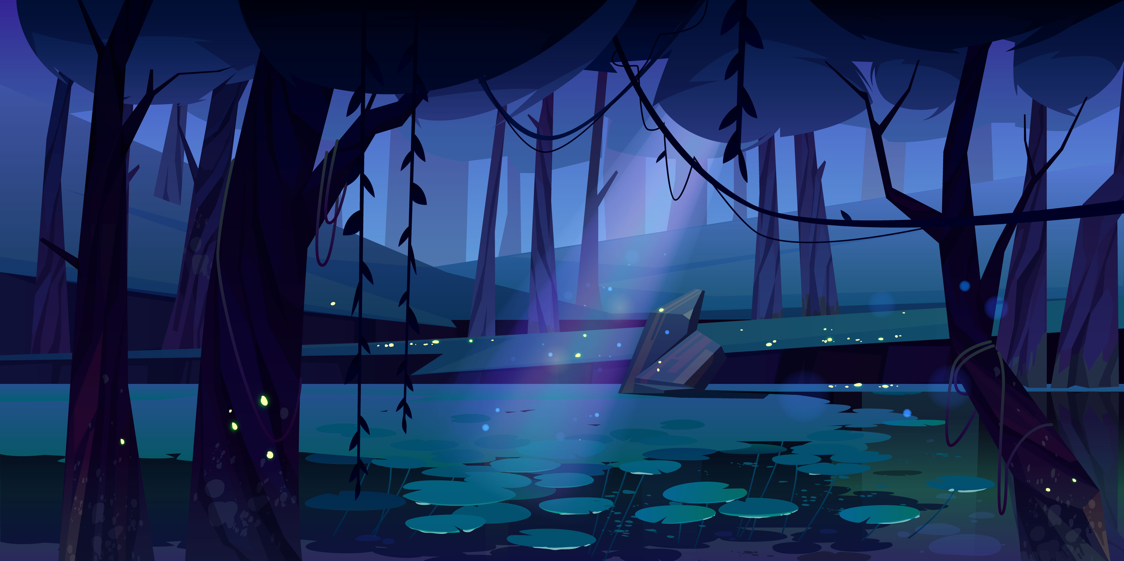



Slide 5

السؤال الثاني
I haven’t eaten at that restaurant ……................
just
yet
already

Slide 7

السؤال الثالث
Sara didn't' eat breakfast or lunch. She ………………be hungry now.
must
Can’t
Wouldn’t

Slide 9

السؤال الرابع
Would you like drink a cup of tea , …………………..coffee
and
but
or

Slide 11

السؤال الخامس
If you freeze water , it …………………………………into ice .
turns
turned
turning

Slide 13

السؤال السادس
What is the odd word :
tornado – hurricane – dome –
dome
hurricane
tornado

Slide 15


السؤال السابع
This picture shows:
Snow fire
meteorite
planet

Slide 17

السؤال الثامن
The opposite of ( urban):
inactive
dark
rurall

Slide 19

السؤال التاسع
The word (crashed) means…….
shredded
broken
degrade

Slide 21

السؤال العاشر
She ………………………to take more exercises .
needs
need
needing

Slide 23

السؤال الحادي عشر
I'm going to be at home today. Please call ……………
me
him
us

Slide 25

السؤال الثاني عشر
When the police arrived, the thief had ………..
escaping
escapes
escaped

Slide 27
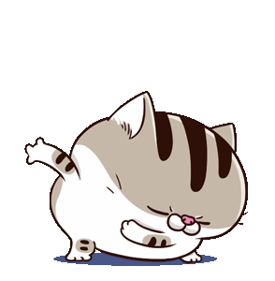
السؤال الثالث عشر
The knife doesn’t cut. It needs to be …………. .
stained
sharpen
crashed

Slide 29
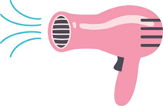

السؤال الرابع عشر
What does this picture show
hair cap
Hair dryer
Hair style

Slide 31

السؤال الخامس عشر
The word (remote) means:
Far away
Relating to city
Long journey

